Slide 1















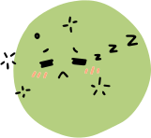
AUTOCONOCIMIENTO

Slide 2


REFLEXIÓN
"¿Quién soy?"
"¿Cómo me describirían las personas que me conocen bien?"
"¿Qué roles desempeño en mi vida (hijo/a, estudiante, amigo/a, etc.)?"

Slide 3


AUTOCONCEPTO
Es la percepción que una persona tiene de si mismo.
Esta imagen mental que construimos sobre quiénes somos se basa en nuestras experiencias, creencias e interacciones con el entorno.

Slide 4


COMPONENTES DEL AUTOCONCEPTO
AUTOIMAGEN
Es la representación mental que tenemos de nosotros mismos, cómo nos vemos física y psicológicamente.
(Soy alguien trabajador / no soy bueno en los deportes)
AUTOESTIMA
Es la valoración afectiva que hacemos de nuestra autoimagen, es decir, el valor que nos atribuimos como personas. (autoestima alta: sentirse valiosa / autoestima baja: sentirse inseguro).
AUTOEFICACIA
Es la creencia que tenemos en nuestra capacidad para realizar tareas y alcanzar metas.

Slide 5






INFLUENCIA DEL AUTOCONCEPTO EN NUESTRA VIDA
01.
Influencia en las relaciones
02.
Influencia en el rendimiento
03.
Gestión de emociones
04.
Toma de decisiones

Slide 6

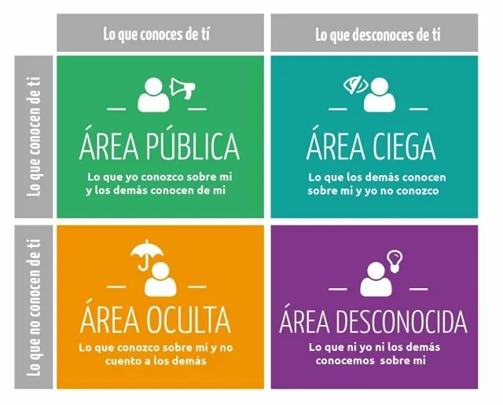
Área libre
Área ciega
Es el cuadrante de aquello conocido por uno mismo y por los demás, aquí se incluiría todo lo que dejamos ver a los demás sobre nosotros mismos, lo que comunicamos abiertamente: experiencias, emociones, pensamientos, etc
Es el cuadrante que incluye aquello que desconocemos de nosotros mismos, pero que si que conocen los demás (por ejemplo algo que hemos descubierto tras el comentario de algunas personas/amigos de confianza).
VENTANA DE JOHARI
Área oculta
Área desconocida
En este cuadrante incluiríamos todo aquello que conocemos nosotros, pero que desconocen los demás, pensamientos, rasgos de personalidad, emociones, que somos reticentes a mostrar publicamente pero que también nos definen.
En este cuadrante, quizás el más intrigante, es donde se incluye todo aquello que desconocemos de nosotros mismos y que también desconocen los demás.

Slide 7
COMO APLICAR LA VENTANA DE JOHARI
  Haz una lista incluyendo entre 5 y 10 característica o rasgos que consideres que te definen como persona.
  Haz que otras personas de confianza (amigos, pareja, compañeros de trabajo, familia) con las que tengas relación habitualmente generen también una lista con los rasgos y características de tu persona
  Una vez tengamos las diferentes listas, crearemos nuestra propia Ventana de Johari
  Clasificaremos como rasgos públicos, aquellos que hemos identificado nosotros y los demás en las diferentes listas
  Clasificaremos como rasgos ciegos aquellos que los demás han señalado pero no nosotros
  Clasificaremos como ocultos aquellos rasgos que hemos mencionado nosotros pero no los demás
  El resto de rasgos que no encajen en ninguna categoría, los dejaremos por descarte en el área desconocida (podrían o no pertenecer a este cuadrante, pero no necesariamente).

Slide 8

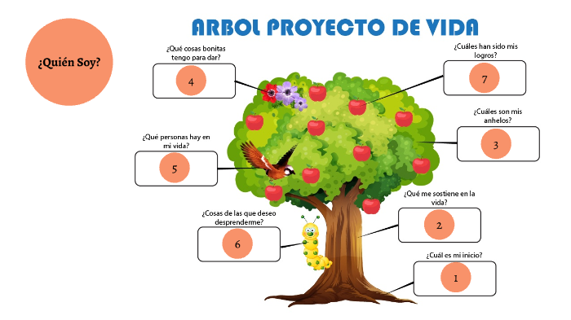
¿QUIEN SOY?

